Slide 1
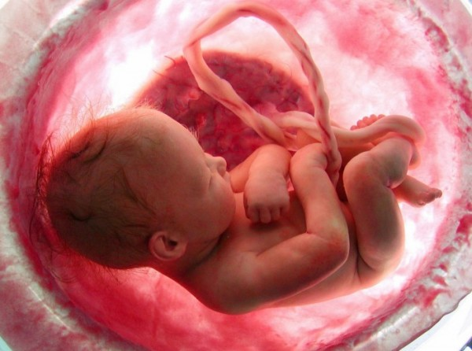
Правовий статус ненародженої дитини
Cтудентка ІІ курсу групи ЮРД-25
напряму підготовки право
спеціальності правознавство
Юридичного факультету
ЛНУ ім. І. Франка
Ярега Ганна

Slide 2
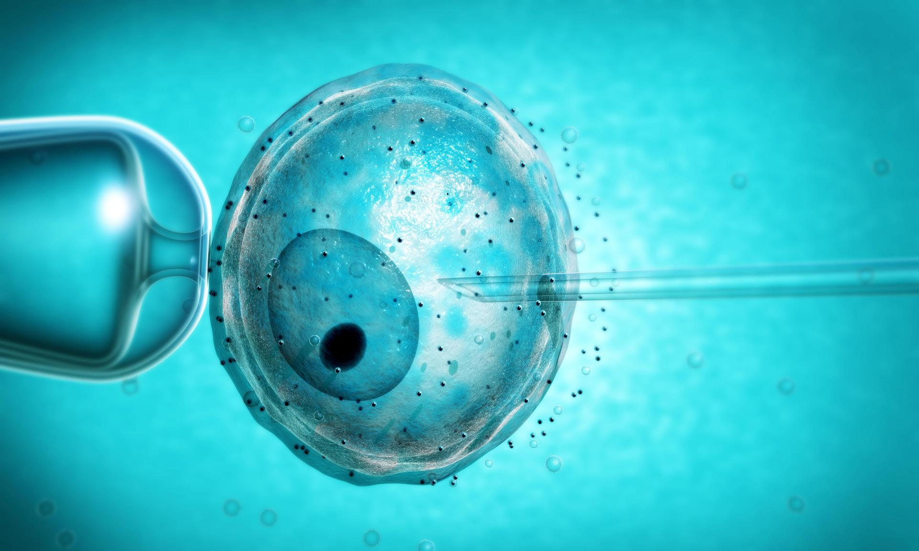
План доповіді
Поняття правового статусу людини
Момент початку життя людини
Ембріон: об’єкт чи суб’єкт прав?
Проблеми на шляху реалізації прав ненародженої дитини:
Висновки

Slide 3
Правовий статус людини
(від лат. status – «положення, стан») – юридично закріплене становище людини в суспільстві, відповідно до якого фізична особа як суб’єкт права вступає у правовідносини, координує свою діяльність і поведінку в суспільств

Slide 4
Момент початку життя людини
Концепції
ембріональна (виходить із того, що право людини на життя виникає до моменту народження – безпосередньо з моменту зачаття);
натусіальна (вважає, що життя починається з моменту народження);
за однією з концепцій початком життя є формування нервової системи

Slide 5
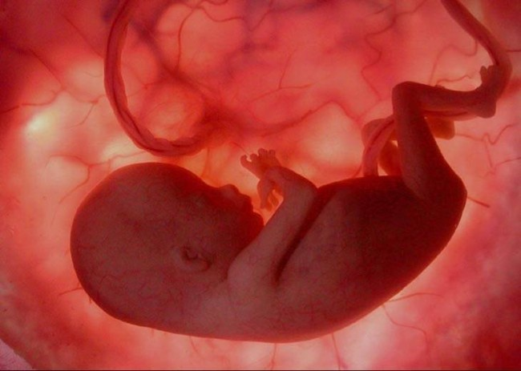
Ненароджена дитина
має право на життя

Slide 6
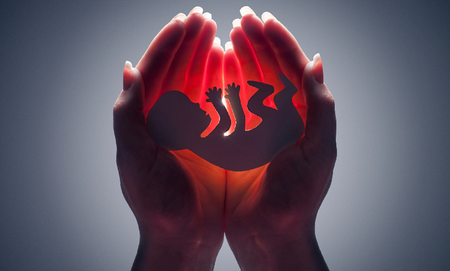
Проблеми реалізації прав ненародженої дитини
Штучне переривання вагітності
Маніпуляції з ембріонами

Slide 7
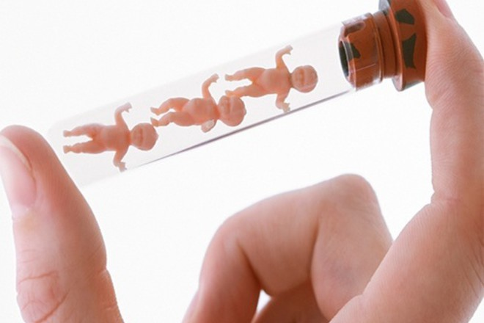
Ч.6. ст. 281 Цивільного Кодексу України
Штучне переривання вагітності, якщо вона не перевищує дванадцяти тижнів, може здійснюватися за бажанням жінки
Ч. 7 ст. 281 Цивільного Кодексу України
7. Повнолітні жінка або чоловік мають право за медичними показаннями на проведення щодо них лікувальних програм допоміжних репродуктивних технологій згідно з порядком та умовами, встановленими законодавством.

Slide 8
Стаття 28 Конституції України
Кожен має право на повагу до його гідності.
Ніхто не може бути підданий катуванню, жорстокому, нелюдському або такому, що принижує його гідність, поводженню чи покаранню.
Жодна людина без її вільної згоди не може бути піддана медичним, науковим чи іншим дослідам.

Slide 9
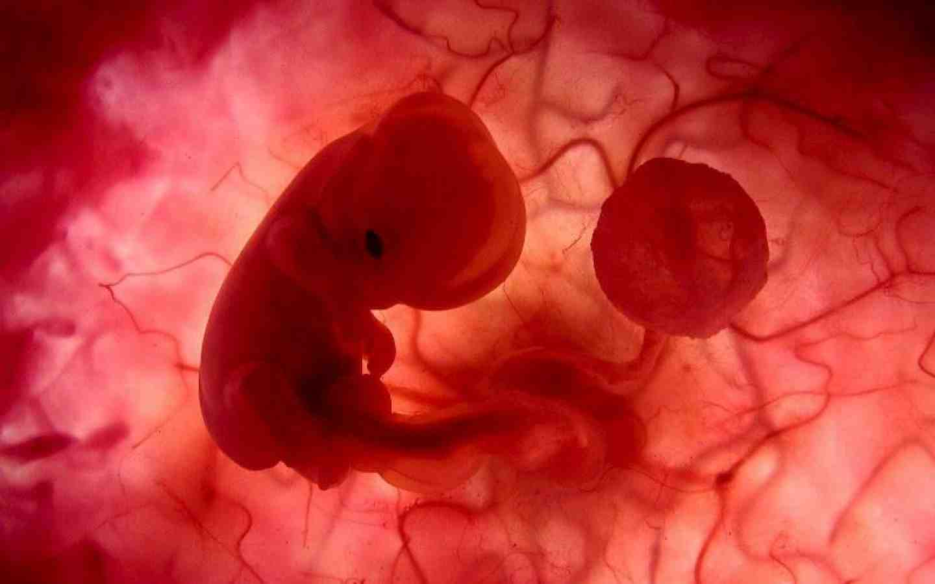
Цивільно-правовий статус ненародженої дитини включає такі елементи:
а) цивільна правоздатність з моменту зачаття;
б) особисті немайнові і деякі майнові права
в) цивільна недієздатність і потреба в особливому піклуванні з боку матері і батька;
г) охорона чинним законодавством безпосередньо чи опосередковано прав і інтересів ненародженої дитини.

Slide 10
Дякую за увагу!

